Slide 1
学期終わりの校長先生の お話スライド 成果をデータでフィードバック

Slide 2
学校全体で取り組むポジティブ行動支援
「 」
プロジェクト
○○○小学校
Notes:
これから 9月の初めにお話しした かもっこスマイルプロジェクト について お話しします。

Slide 3
「 」のお話
○○○小学校に朝日がのぼってきました

Slide 4
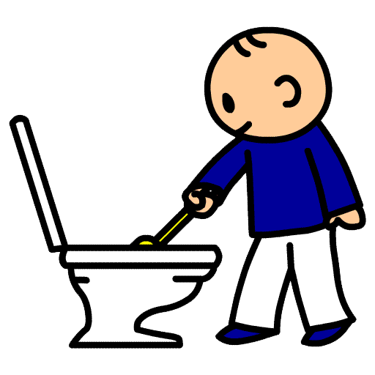
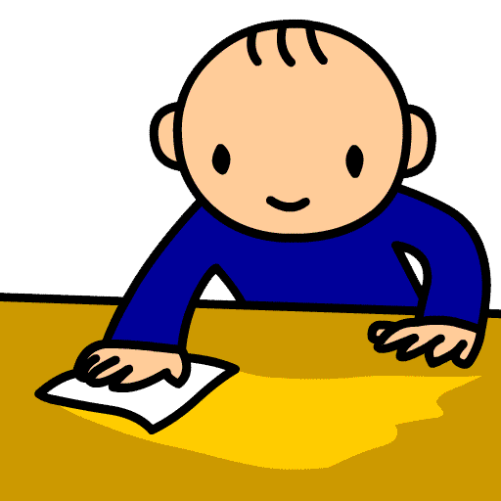
ねんせい お
６年生が起こした
おそうじがんばるの風

Slide 5
○年そうじが集中してできていたこのわりあい

Slide 6
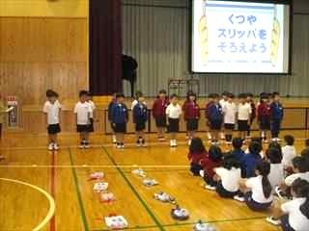
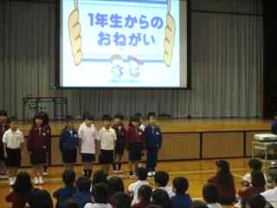
ねんせい お
１年生が起こした
くつやスリッパをそろえる風も
もつよくふいています

Slide 7
１年 くつをきちんとならべていた子のわりあい

Slide 8
○年 くつをきちんとならべていた子のわりあい

Slide 9
くつばこのくつは
よくなっています
トイレのスリッパもがんばろう「ぬいだら，そろえる」

Slide 10
すてきなあいさつをしよう

Slide 11
予鈴を聞いて席に着いていた子のわりあい
１００人中
95人くらいが
できています
きょねん
ことし

Slide 12
授業前に学習準備ができた子のわりあい
ことしは
１００人中
87人くらいが
できています

Slide 13
おへそをむけて聞いていた子のわりあい
ことしは
１００人中
83人くらいが
できています

Slide 14
あったか言葉を使っている学級のわりあい
低学年（１～３年）
全校平均
ことしは
少しさがっています
あったかことばの
葉っぱをふやそう
高学年（４～６年）

Slide 15
「 」の風
みんなでがんばって
３学期もがんばりましょう！

